Slide 1
Projekt systemu zarządzania stanem magazynowym sprzętu sieciowego

Slide 2
Cele projektu
Stworzenie aplikacji webowej do zarządzania magazynem sprzętu sieciowego
Umożliwienie efektywnego zarządzania użytkownikami i ich uprawnieniami
Wprowadzenie funkcjonalności przyjęcia i wydawania sprzętu
Automatyzacja systemu faktur i raportów
Zabezpieczenie systemu przed nieautoryzowanym dostępem
Zapewnienie wydajności i skalowalności systemu

Slide 3
Podział projektu na fazy
Planowanie projektu
Projektowanie systemu
Implementacja
Testowanie i optymalizacja

Slide 4
Planowanie projektu
Analiza wymagań biznesowych i technicznych
Określenie technologii i narzędzi
Stworzenie harmonogramu prac
Określenie zasobów

Slide 5

Projektowanie systemu
Opracowanie architektury systemu
Projekt bazy danych
Określenie integracji z API i innymi systemami

Slide 6
Implementacja
Tworzenie modułu zarządzania użytkownikami
Implementacja systemu logowania
Tworzenie bazy danych
Implementacja systemu przyjęć i wydań sprzętu
Tworzenie modułu faktur
Implementacja systemu raportowania
Notes:
Dodawanie użytkowników i zarządzanie rolami i uprawnieniami
Projektowanie systemu logowania, Implementacja interfejsu logowania , szyfrowanie haseł
Struktura tabel dla użytkowników i sprzętu
Rejestrowanie wydania sprzętu i monitorowanie stanu magazynowego
Generowanie faktur, przechowywanie danych dotyczących transakcji
Generowanie raportów magazynowych i eksport danych do plików JSON

Slide 7
Testowanie i optymalizacja
Testowanie jednostkowe poszczególnych modułów
Testowanie integracyjne
Optymalizacja wydajności
Testy użytkownika

Slide 8
Studium wykonalności projektu
Wykonalność techniczna:
Projekt jest wykonalny pod względem technicznym, ale wymaga odpowiedniej infrastruktury
Wykonalność finansowa:
Projekt jest wykonalny pod względem techniczny, ponieważ osoby w zespole nie generują kosztów związanych z wynagrodzeniem
Wykonalność operacyjna:
Zespół posiada niezbędne kompetencje, a harmonogram jest realistyczny

Slide 9
Ryzyka związane z projektem
Nie ukończenie projektu w wyznaczonym terminie
Termin realizacji projektu wynosi 4 miesiące.

Slide 10
Korzyści dla firmy wynikające z tworzonego systemu
Korzyści operacyjne
Korzyści finansowe
Korzyści technologiczne
Korzyści organizacyjne
Notes:
1.
Automatyzacja procesów 3.
Lepsza kontrola nad sprzętem Bezpieczeństwo danych
Uproszczenie procesów magazynowych Dostępność z różnych urządzeń
Historia zmian i operacji Integracja z API
2. Łatwość eksportu danych
Oszczędność czasu pracowników 4.
Redukcja błędów ludzkich Lepsza komunikacja w firmie
Lepsze zarządzanie zapasami Przejrzysta struktura użytkowników
Analiza finansowa Raportowanie i analiza
Skalowalność

Slide 11
Kamienie milowe
Stworzenie interfejsu użytkownika
Stworzenie bazy danych
Implementacja backendu
Implementacja frontendu

Slide 12
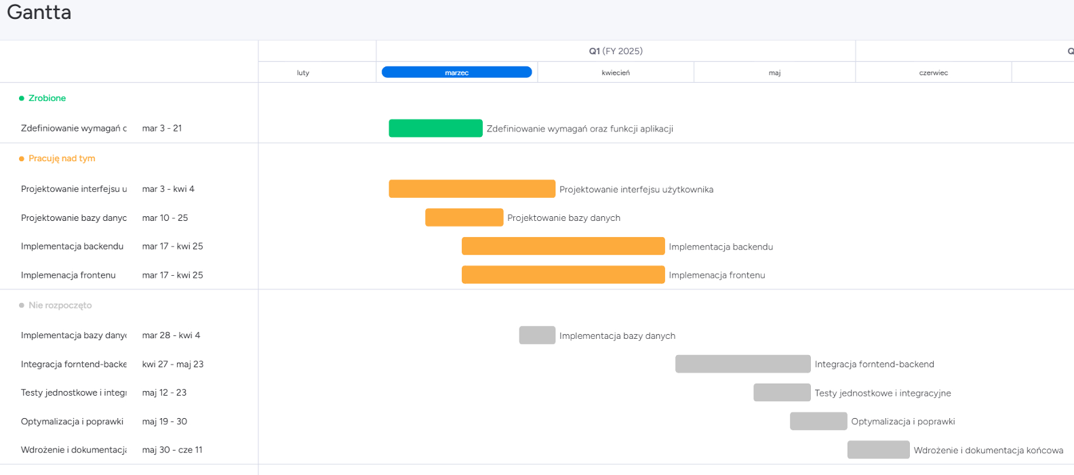
Harmonogram prac

Slide 13

Dziękujemy za uwagę
Pytania?

